Slide 1

উপস্থাপনায়
প্রলয় কুমার রায়
সহকারী শিক্ষক
জাহানারা স্মৃতি উচ্চ বালিকা বিদ্যালয়
নেত্রকোনা সদর, নেত্রকোনা
স
বা
“আমার চোখে ডিজিটাল বাংলাদেশ”
ই
কে
শু
ভে
চ্ছা

Slide 2
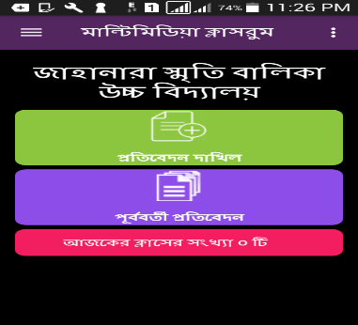
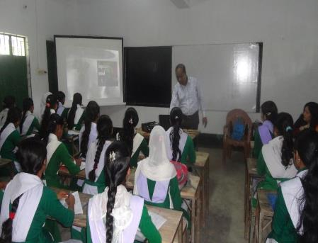

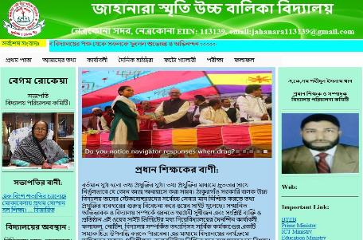
শেখ হাসিনার উদ্যোগ
ডিজিটাল বাংলাদেশের
সুফল সবাই করছে ভোগ।
মাল্টিমিডিয়া অ্যাপ
মাল্টিমিডিয়া ক্লাশরুম
কিশোর বাতায়ন
প্রতিষ্ঠানের ওয়েবসাইট

Slide 3
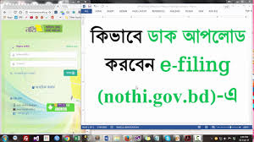
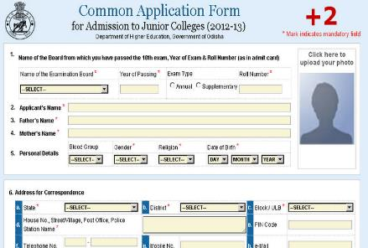
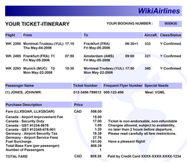

শেখ হাসিনার অবদান
ডিজিটাল হল জীবনমান।
ই-নথি
অনলাইনে আবেদন
ই-টিকেটিং
অনলাইনে ব্যবসায়

Slide 4
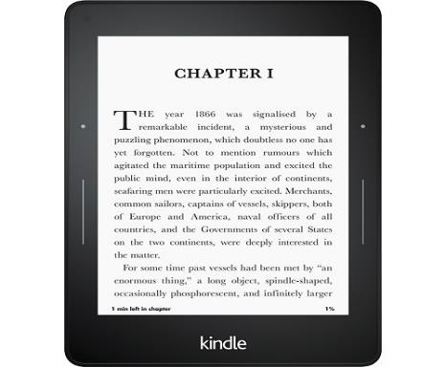
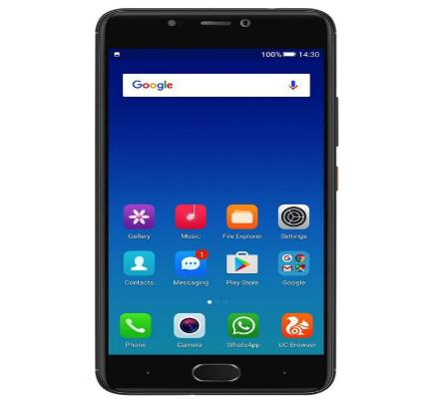
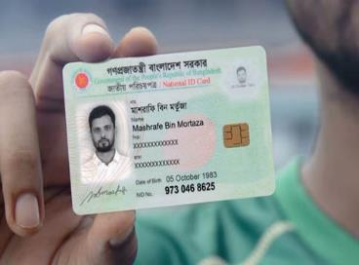
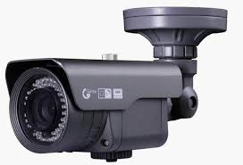
ই-বুক
বিভিন্ন অ্যাপ
শেখ হাসিনার উপহার
ডিজিটাল সরকার।
স্মাট কার্ড
অনলাইন নিরাপত্তা

Slide 5
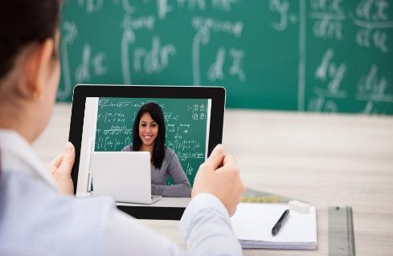

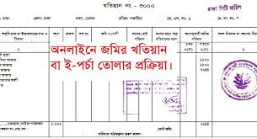

ই-লার্নিং
টেলিমেডিসিন
https://bit.ly/31TajKG
এখানে ক্লিক করুন

Slide 6



